Slide 1
Τεχνικές Κινητοποίησης και Θεραπευτικοί Χειρισμοί (Θ)
Ανοικτά Ακαδημαϊκά Μαθήματα στο ΤΕΙ Αθήνας
Ενότητα 11: Βασικές αρχές εξέτασης και κινητοποίησης Σπονδυλικής Στήλης
Παλίνα Καρακασίδου PT, OMT, MManipTher, MSc, PhD
Το περιεχόμενο του μαθήματος διατίθεται με άδεια Creative Commons εκτός και αν αναφέρεται διαφορετικά | Το έργο υλοποιείται στο πλαίσιο του Επιχειρησιακού Προγράμματος «Εκπαίδευση και Δια Βίου Μάθηση» και συγχρηματοδοτείται από την Ευρωπαϊκή Ένωση (Ευρωπαϊκό Κοινωνικό Ταμείο) και από εθνικούς πόρους.

Slide 2
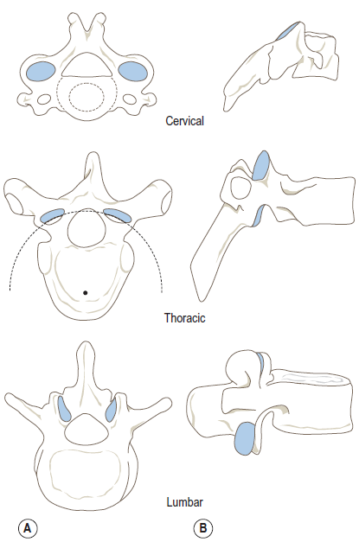
Προσανατολισμός αρθρικών επιφανειών
body-disease.com

Slide 3
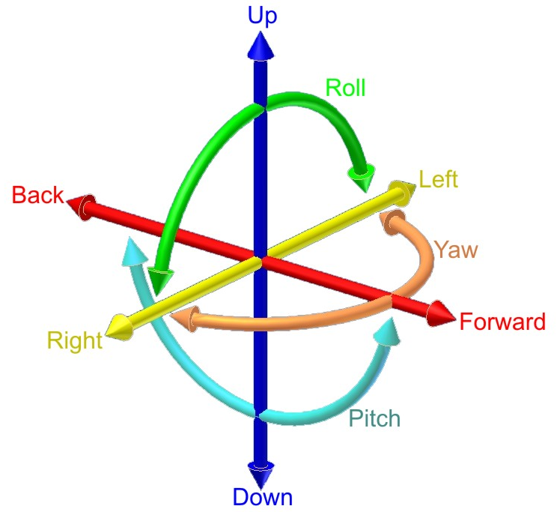
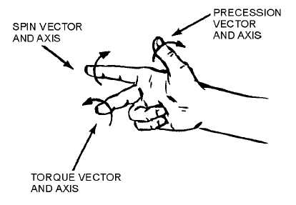
Σπονδυλική Στήλη – Βαθμοί ελευθερίας
electriciantraining.tpub.com
“6DOF en”, από MGA73bot2 διαθέσιμο ως κοινό κτήμα

Slide 4
Αρθροκινηματική ΑΜΣΣ – Κάμψη 1/5
Συνολική κάμψη κεφαλής – αυχένα: 45^{ο} – 50^{ο}.
Ινιακό – Α1: κύλιση κοιλιακή, ολίσθηση ραχιαία.
Α1 – Α2: ο άτλαντας κλίνει προς τα εμπρός.
Α2 – Α7: οι ΖΑ αρθρώσεις ολισθαίνουν κεφαλικά/κοιλιακά.

Slide 5
Αρθροκινηματική ΑΜΣΣ – Κάμψη 2/5
Συνολική έκταση κεφαλής – αυχένα: 80^{ο}.
Ινιακό – Α1: κύλιση ραχιαία, ολίσθηση κοιλιακή.
Α1 – Α2: ο άτλαντας κλίνει προς τα πίσω.
Α2 – Α7: οι ΖΑ αρθρώσεις ολισθαίνουν ουριαία/ραχιαία.

Slide 6
Αρθροκινηματική ΑΜΣΣ – Κάμψη 3/5
Συνολική στροφή κεφαλής – αυχένα προς μία κατεύθυνση: 80^{ο}.
Π.χ., δεξιά στροφή:
Ινιακό – Α1 και Α1 – Α2: οι δεξιές αρθρώσεις ολισθαίνουν ραχιαία, ενώ οι αριστερές κοιλιακά.
Α2 – Α7: οι δεξιές ΖΑ αρθρώσεις ολισθαίνουν ραχιαία/ουριαία, ενώ οι αριστερές κοιλιακά/κεφαλικά.

Slide 7
Αρθροκινηματική ΑΜΣΣ – Κάμψη 4/5
Συνολική πλάγια κάμψη κεφαλής-αυχένα: 40^{ο}.
Ινιακό – Α1: κύλιση προς την κατεύθυνση της κίνησης, ολίσθηση αντίθετη.
Α1 – Α2: ελάχιστη κίνηση.
Α2 – Α7: οι σύστοιχες προς την πλάγια κάμψη ΖΑ αρθρώσεις ολισθαίνουν ουριαία/ραχιαία, ενώ οι αντίθετες κεφαλικά/κοιλιακά.

Slide 8
Αρθροκινηματική ΑΜΣΣ – Κάμψη 5/5
Προβολή κεφαλής:
Οι άνω σπόνδυλοι εκτείνονται.
Οι κάτω σπόνδυλοι κάμπτονται.
Προσέγγιση κεφαλής:
Οι άνω σπόνδυλοι κάμπτονται.
Οι κάτω σπόνδυλοι εκτείνονται.

Slide 9
Αρθροκινηματική ΘΜ/ΟΜΣΣ Κάμψη – Έκταση
Συνολική κάμψη θωρακο-οσφυϊκής μοίρας: 85^{ο}
Οι ΖΑ αρθρώσεις ολισθαίνουν κεφαλικά/κοιλιακά.
Συνολική έκταση θωρακο-οσφυϊκής μοίρας: 35^{ο} – 40^{ο}
Οι ΖΑ αρθρώσεις ολισθαίνουν ουριαία/ραχιαία.

Slide 10
Αρθροκινηματική ΘΜ/ΟΜΣΣ Πλάγια κάμψη – Στροφή
Συνολική πλάγια κάμψη θωρακο-οσφυϊκής μοίρας: 45^{ο}
Οι σύστοιχες προς την πλάγια κάμψη ΖΑ αρθρώσεις ολισθαίνουν ουριαία/ραχιαία, ενώ οι αντίθετες κεφαλικά/κοιλιακά.
Συνολική στροφή θωρακο-οσφυϊκής μοίρας: 40^{ο}
Οι ΖΑ αρθρώσεις ολισθαίνουν αντίθετα προς την στροφή.

Slide 11
Ζευγαρωμένες κινήσεις ΘΜΣΣ 1/2
(Sizer et al 2007)

Slide 12
Ζευγαρωμένες κινήσεις ΘΜΣΣ 2/2
(Sizer et al 2007)

Slide 13
Κινήσεις κάτω του Θ3
Ζευγαρωμένη κίνηση | Μη ζευγαρωμένη κίνηση
Κάμψη – πλάγια κάμψη- σύστοιχη στροφή | Κάμψη – πλάγια κάμψη – αντίθετη στροφή
Έκταση – πλάγια κάμψη – αντίθετη στροφή | Έκταση – πλάγια κάμψη – σύστοιχη στροφή

Slide 14
Κινήσεις Α2 – Θ3 / Κινήσεις Ινιακού – Α2
Κινήσεις Α2 – Θ3
Ζευγαρωμένη κίνηση – Είτε σε κάμψη, είτε σε έκταση | Μη ζευγαρωμένη κίνηση – Είτε σε κάμψη, είτε σε έκταση
Πλάγια κάμψη – σύστοιχη στροφή | Πλάγια κάμψη – αντίθετη στροφή
Κινήσεις Ινιακού – Α2
Ζευγαρωμένη κίνηση – Είτε σε κάμψη, είτε σε έκταση | Μη ζευγαρωμένη κίνηση – Είτε σε κάμψη, είτε σε έκταση
Πλάγια κάμψη – αντίθετη στροφή | Πλάγια κάμψη – σύστοιχη στροφή

Slide 15
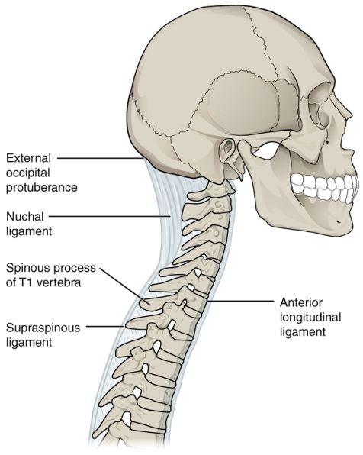
Ψηλάφηση αυχένα 1/5
Η εγκάρσια απόφυση του Α1 ψηλαφάται μεταξύ του κατιόντος κλάδου της κάτω γνάθου και της μαστοειδούς αποφύσεως,
Η ακανθώδης απόφυση του Α2 είναι το πρώτο ψηλαφητό σημείο κάτω από το ινιακό οστούν,
Η ακανθώδης απόφυση του Α7 προβάλλει περισσότερο,
Η ακανθώδης απόφυση του Θ1 βρίσκεται στο ίδιο επίπεδο με την ακρωμιοκλειδική άρθρωση.
The Vertebral Column, Rhaptos

Slide 16
Ψηλάφηση αυχένα 2/5
Η ακανθώδης απόφυση του Α6 μπορεί να προβάλλει εξ’ ίσου, αλλά κατά την έκταση του αυχένα κινείται προς τα εμπρός, ενώ η ακανθώδης του Α7 παραμένει ακίνητη,
Οι ακανθώδεις αποφύσεις των Α3, Α4 και Α5 βρίσκονται πολύ κοντά η μία στην άλλη, λόγω του κυρτώματος της ΑΜ.

Slide 17
Ψηλάφηση αυχένα 3/5
Η ακανθώδης απόφυση του Α3 είναι δύσκολο να ψηλαφηθεί, διότι είναι μικρότερη από την ακανθώδη του Α2 και κείται ακριβώς από κάτω της, οπότε η αμέσως επόμενη προεξοχή μετά την ακανθώδη του Α2 μπορεί να θεωρηθεί λανθασμένα ότι είναι η ακανθώδης του Α3, ενώ στην πραγματικότητα είναι η ακανθώδης του Α4.

Slide 18
Ψηλάφηση αυχένα 4/5
Οι αρθρικές αποφύσεις των Α3-Α7 βρίσκονται περίπου 1,3-2,5 cm προς τα έξω και στο ίδιο επίπεδο με την ακανθώδη του απόφυση,
Η κορυφή της ακανθώδους απόφυσης βρίσκεται στο ίδιο επίπεδο με την αρθρική σχισμή της υποκείμενης άρθρωσης.

Slide 19
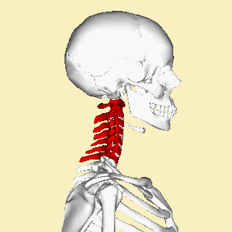
Ψηλάφηση αυχένα 5/5
Αν και οι εγκάρσιες αποφύσεις προβάλλουν προς τα έξω, είναι δύσκολο να τις διακρίνεις,
Δεδομένου ότι από την αύλακα των εγκάρσιων αποφύσεων προβάλλουν τα αυχενικά νεύρα, η περιοχή μπορεί να είναι πολύ ευαίσθητη στην πίεση,
Η ψηλάφηση γίνεται καλύτερα στην ύπτια θέση.
“Cervical vertebrae animation small”, από Was a bee διαθέσιμο με άδεια CC BY-SA 2.1 JP

Slide 20
Ψηλάφηση θώρακος 1/4
Ψηλαφάται το νωτιαίο χείλος της ωμοπλάτης,
Ψηλαφάται η ωμοπλατιαία άκανθα και το τρίγωνό της στο νωτιαίο χείλος,
Η εγκάρσια απόφυση του Θ3 βρίσκεται στο ίδιο επίπεδο με την ωμοπλατιαία άκανθα,
Ο Θ7 βρίσκεται στο ίδιο επίπεδο με την κάτω γωνία της ωμοπλάτης,
Ο Θ11 ψηλαφάται εφ’ όσον ακολουθηθεί η πορεία της 12ης πλευράς στο τέλος της οποίας βρίσκεται η ακανθώδης απόφυση του Θ11,
Η ακανθώδης απόφυση του Θ11 έχει στρογγυλό σχήμα ενώ του Θ12 έχει τετράγωνο σχήμα.

Slide 21
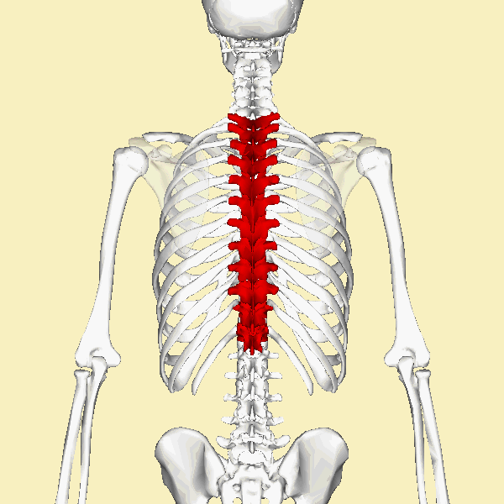
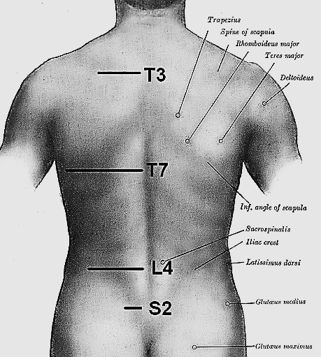
Ψηλάφηση θώρακος 2/4
“Thoracic vertebrae animation”, από Was a bee διαθέσιμο με άδεια CC BY-SA 2.1 JP
“Orientation”, από Mikael Häggström διαθέσιμο ως κοινό κτήμα
Πατήστε για να δείτε το βίντεο

Slide 22
Ψηλάφηση θώρακος 3/4
Οι εγκάρσιες αποφύσεις των Θ1- Θ4 και Θ9 - Θ12 βρίσκονται στο ίδιο επίπεδο με την ακανθώδη απόφυση του υπερκείμενου σπονδύλου και 1-2 cm προς τα πλάγια της.
Οι εγκάρσιες αποφύσεις των Θ5 – Θ8 βρίσκονται στο ίδιο επίπεδο με την ακανθώδη απόφυση του σπονδύλου που βρίσκεται στο δεύτερο επίπεδο πάνω από αυτούς (δηλ. οι εγκάρσιες του Θ7 ψηλαφώνται 1-2 cm στα πλάγια και μεταξύ των ακανθωδών αποφύσεων του Θ5 και Θ6).

Slide 23
Ψηλάφηση θώρακος 4/4
Οι ΖΑ αρθρώσεις βρίσκονται πάνω από την εγκάρσια απόφυση του υποκείμενου σπονδύλου και ελαφρώς προς τα έξω από την ακανθώδη (μεταξύ της ακαθνώδους απόφυσης και του όγκου των μακρών μυών),
Οι περιφερικές ίνες του ακανθώδους μυός κείνται πάνω από τις ΖΑ αρθρώσεις, ενώ ο μήκιστος και ο λαγονονοπλευρικός καλύπτουν τις γωνίες των πλευρών.

Slide 24
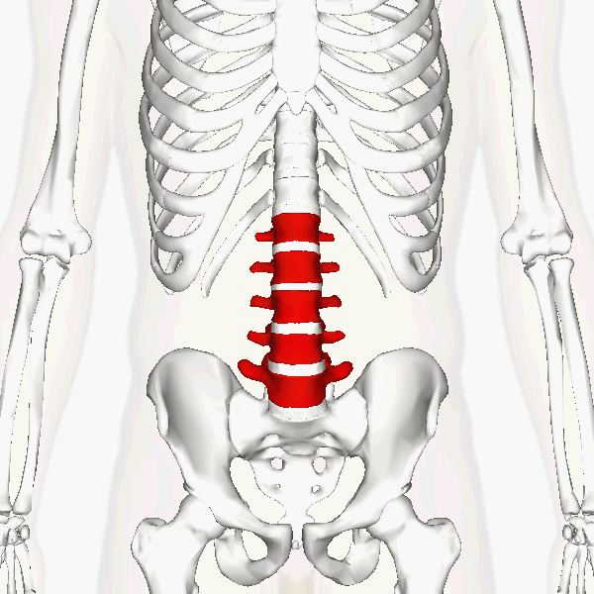
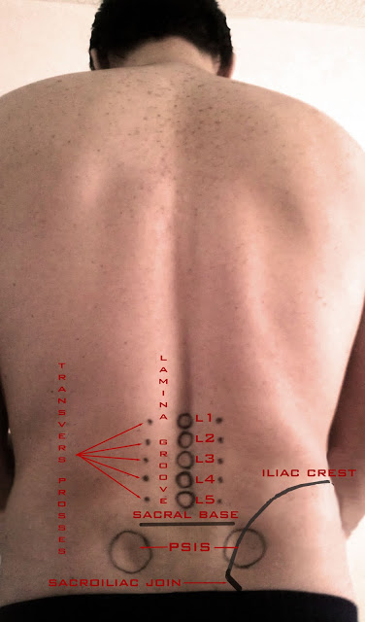
Ψηλάφηση οσφύος
“Lumbar vertebrae animation”, από Was a bee διαθέσιμο με άδεια CC BY-SA 2.1 JP
ptinform.blogspot.gr

Slide 25
Εξέταση ΣΣ 1/2
Ελέγχονται ενεργητικά και παθητικά όλες οι φυσιολογικές κινήσεις της σπονδυλικής στήλης,
Ελέγχονται παθητικά όλες οι φυσιολογικές μεσοσπονδύλιες κινήσεις:
Στον αυχένα: στην καθιστή, ύπτια ή πλάγια θέση,
Στον θώρακα: στην καθιστή ή πλάγια θέση,
Στην οσφύ: στην πλάγια θέση.

Slide 26
Εξέταση ΣΣ 2/2
Ελέγχονται παθητικά όλες οι επικουρικές κινήσεις:
Έλξη: στην καθιστή, πλάγια, ύπτια ή πρηνή θέση,
Συμπίεση: στην καθιστή ή όρθια θέση,
Οπισθιο-πρόσθια κεντρική και πλάγια πίεση,
Εγκάρσια πίεση,
Προσθι-οπίσθια πίεση (ΑΜΣΣ),
Joint play παράλληλα ως προς τις επιφυσιακές πλάκες.

Slide 27
Εξέταση παθητικών μεσοσπονδυλίων κινήσεων (PPIVM)
Ελέγχεται η τροχιά όλων των κινήσεων των σπονδύλων σε σχέση με τους υποκείμενους σπονδύλους,
Τα ευρήματα καταγράφονται βάσει της κλίμακας του Kaltenborn.

Slide 28
Εξέταση επικουρικών κινήσεων (PAIVM)
Οι τεχνικές επικουρικών κινήσεων έχουν σαν σκοπό την πρόκληση και την μείωση των συμπτωμάτων και χρησιμοποιούνται :
Για επιβεβαίωση της δυσλειτουργίας ενός επιπέδου σε συνδυασμό με την ενεργητική τροχιά και την παθητική μεσοσπονδύλια τροχιά,
Για θεραπεία.

Slide 29
Οπισθιο-πρόσθια κεντρική τεχνική 1/6
Ο θεραπευτής προσπαθεί να αντιληφθεί:
Την υποχώρηση του κάθε σπονδύλου σε σύγκριση με τον υπερκείμενο και υποκείμενο σπόνδυλο,
Κάθε μη φυσιολογική αντίδραση του επιπέδου που ελέγχει και να την συνδυάσει με τον τυχόν πόνο που αναφέρει ο ασθενής.

Slide 30
Οπισθιο-πρόσθια κεντρική τεχνική 2/6
Σε γενικές γραμμές η μη φυσιολογική επικουρική κίνησης κλινικά συνδυάζεται με τον πόνο, π.χ., την στιγμή που ο θεραπευτής αισθάνεται αντίσταση από τον σπόνδυλο, ο ασθενής αναφέρει τον παθολογικό πόνο.
Δίδεται η δυνατότητα στον ασθενή να ξεχωρίσει τον φυσιολογικό από τον παθολογικό πόνο εφαρμόζοντας την ίδια πίεση στον υποτιθέμενο φυσιολογικό σπόνδυλο και στον υποτιθέμενο παθολογικό.

Slide 31
Οπισθιο-πρόσθια κεντρική τεχνική 3/6
Επομένως, η αξιολόγηση της επικουρικής κίνησης του σπονδύλου αρχικά βασίζεται στην ερμηνεία από τον φυσικοθεραπευτή της ‘αφύσικης’ και ‘φυσιολογικής’ κίνησης πριν από την αναφορά από τον ασθενή εάν πονά ή όχι.
Ο θεραπευτής πρέπει να έχει στο μυαλό του το διάγραμμα της κίνησης.
Η κλινική εμπειρία του θεραπευτή παίζει πολύ μεγάλο ρόλο στην ερμηνεία των επικουρικών κινήσεων.

Slide 32
Οπισθιο-πρόσθια κεντρική τεχνική – Διάγραμμα 1/3
Οξύ περιστατικό
Εισβολή: < 48 ώρες,
Η βασική κίνηση περιορισμένη κατά το ήμισυ,
Πόνος πάνω από 5/10,
Στο διάγραμμα, η επικουρική κίνηση περιορίζεται από τον πόνο κατά περισσότερο από το ήμισυ,
Στο βάθος ο θεραπευτής νιώθει αντίσταση και μυϊκό σπασμό.
• Α3
P2
R΄
S΄
P1
R1
S1

Slide 33
Οπισθιο-πρόσθια κεντρική τεχνική – Διάγραμμα 2/3
Υποξύ περιστατικό
Εισβολή: >48 ώρες, αλλά < από 6 εβδομάδες,
Η βασική κίνηση περιορισμένη κατά το ήμισυ ή και λιγότερο,
Πόνος ίσος ή λιγότερος από 5/10,
Η κίνηση περιορίζεται ( >1/2) από την αντίσταση,
Υπάρχει μικρού βαθμού πόνος και σπασμός.
• Α3
R2
P΄
S΄
P1
R1
S1

Slide 34
Οπισθιο-πρόσθια κεντρική τεχνική – Διάγραμμα 3/3
Χρόνιο περιστατικό
Εισβολή: > 6 εβδομάδες,
Η τροχιά της βασικής επώδυνης κίνησης είναι > ½ της φυσιολογικής τροχιάς,
Ο πόνος είναι λιγότερος από 5/10,
Η επικουρική κίνηση περιορίζεται από την αντίσταση και η τροχιά της είναι > από ½ της φυσιολογικής τροχιάς,
Ο πόνος είναι περιορισμένος.
• Α3
R2
Ρ΄
R1
Ρ1

Slide 35
Οπισθιο-πρόσθια κεντρική τεχνική 4/6
Στην ΑΜΣΣ η ΟΠ πίεση 42 ± 11 Ν στον Α5 προκαλεί πάντα έκταση στα επίπεδα Α2-Α3 και Α3-Α4, στο επίπεδο Α7-Θ1 συνήθως προκαλεί κάμψη (σε κάποιους έκταση), ενώ στα επίπεδα Α4-Α5, Α5-Α6 και Α6-Α7 μπορεί να προκαλέσει είτε κάμψη (σε περισσότερους στο Α4-Α5 και σε λιγότερους στο Α6-Α7) είτε έκταση.
(Lee et al 2005)

Slide 36
Οπισθιο-πρόσθια κεντρική τεχνική 5/6
Στην ακτινογραφική μελέτη των Lee & Evans (1997) βρέθηκε ότι με την εφαρμογή της ΟΠ τεχνικής στην ΟΜ όλοι οι σπόνδυλοι εκτείνονται εκτός από το επίπεδο Ο5-Ι1 το οποίο κάμπτεται.

Slide 37
Οπισθιο-πρόσθια κεντρική τεχνική 6/6
Οι Kulig et al 2007 χρησιμοποιώντας τον μαγνητικό τομογράφο, διερεύνησαν την κίνηση των οσφυϊκών σπονδύλων κατά την ΟΠ τεχνική.
Συμμετέχοντες ασυμπτωματικοί : 12 άνδρες και 8 γυναίκες ηλικίας 22-42 ετών,
O φ/της με εμπειρία 15 ετών κινούσε (βαθμός IV) και χαλάρωνε αργά (1-2 sec και έμενε στο τέλος της τροχιάς 5 sec),
Η ΟΠ πίεση εφαρμοζόταν σε όλους τους σπονδύλους από κάτω προς τα επάνω.

Slide 38
Οπισθιο-πρόσθια κεντρική τεχνική
Τα αποτελέσματα έδειξαν ότι η κίνηση του σπονδύλου που πιεζόταν ήταν :
γωνιακή κίνηση (έκταση) ~ 3-4^{ο},
μετατοπιστική κίνηση ~2 mm.
Οι υπόλοιποι σπόνδυλοι ακολουθούσαν την ίδια κατεύθυνση, αλλά σε μικρότερη τροχιά.
Κατά την ΟΠ πίεση του Ο1 και Ο2, ο Ο4 και ο Ο5 είχαν την τάση για κάμψη.

Slide 39
Ερμηνεία των αποτελεσμάτων της μελέτης Kulig et al 2007
Η κίνηση του υποκείμενου σπονδύλου είναι μεγαλύτερη απ’ ότι του υπερκείμενου λόγω συμπίεσης των αρθρικών επιφανειών,
Η κίνηση του υπερκείμενου σπονδύλου είναι μικρότερη απ’ ότι του υποκείμενου λόγω διάτασης του αρθρικού θυλάκου,
Η τάση για κάμψη των υποκείμενων σπονδύλων και μείωση του οσφυϊκού κυρτώματος πιθανώς να οφείλεται στην σταθερή μάζα της λεκάνης.

Slide 40
Τέλος Ενότητας

Slide 41
Σημειώματα

Slide 42
Σημείωμα Αναφοράς
Copyright Τεχνολογικό Εκπαιδευτικό Ίδρυμα Αθήνας, Παλίνα Καρακασίδου 2014. Παλίνα Καρακασίδου. «Τεχνικές Κινητοποίησης και Θεραπευτικοί Χειρισμοί (Θ). Ενότητα 11: Βασικές αρχές εξέτασης και κινητοποίησης Σπονδυλικής Στήλης». Έκδοση: 1.0. Αθήνα 2014. Διαθέσιμο από τη δικτυακή διεύθυνση: ocp.teiath.gr.

Slide 43
Σημείωμα Αδειοδότησης
Το παρόν υλικό διατίθεται με τους όρους της άδειας χρήσης Creative Commons Αναφορά, Μη Εμπορική Χρήση Παρόμοια Διανομή 4.0 [1] ή μεταγενέστερη, Διεθνής Έκδοση. Εξαιρούνται τα αυτοτελή έργα τρίτων π.χ. φωτογραφίες, διαγράμματα κ.λ.π., τα οποία εμπεριέχονται σε αυτό. Οι όροι χρήσης των έργων τρίτων επεξηγούνται στη διαφάνεια «Επεξήγηση όρων χρήσης έργων τρίτων».
Τα έργα για τα οποία έχει ζητηθεί άδεια αναφέρονται στο «Σημείωμα Χρήσης Έργων Τρίτων».
[1] http://creativecommons.org/licenses/by-nc-sa/4.0/
Ως Μη Εμπορική ορίζεται η χρήση:
που δεν περιλαμβάνει άμεσο ή έμμεσο οικονομικό όφελος από την χρήση του έργου, για το διανομέα του έργου και αδειοδόχο
που δεν περιλαμβάνει οικονομική συναλλαγή ως προϋπόθεση για τη χρήση ή πρόσβαση στο έργο
που δεν προσπορίζει στο διανομέα του έργου και αδειοδόχο έμμεσο οικονομικό όφελος (π.χ. διαφημίσεις) από την προβολή του έργου σε διαδικτυακό τόπο
Ο δικαιούχος μπορεί να παρέχει στον αδειοδόχο ξεχωριστή άδεια να χρησιμοποιεί το έργο για εμπορική χρήση, εφόσον αυτό του ζητηθεί.

Slide 44
Επεξήγηση όρων χρήσης έργων τρίτων
©
Δεν επιτρέπεται η επαναχρησιμοποίηση του έργου, παρά μόνο εάν ζητηθεί εκ νέου άδεια από το δημιουργό.
διαθέσιμο με άδεια CC-BY
Επιτρέπεται η επαναχρησιμοποίηση του έργου και η δημιουργία παραγώγων αυτού με απλή αναφορά του δημιουργού.
διαθέσιμο με άδεια CC-BY-SA
Επιτρέπεται η επαναχρησιμοποίηση του έργου με αναφορά του δημιουργού, και διάθεση του έργου ή του παράγωγου αυτού με την ίδια άδεια.
διαθέσιμο με άδεια CC-BY-ND
Επιτρέπεται η επαναχρησιμοποίηση του έργου με αναφορά του δημιουργού.
Δεν επιτρέπεται η δημιουργία παραγώγων του έργου.
διαθέσιμο με άδεια CC-BY-NC
Επιτρέπεται η επαναχρησιμοποίηση του έργου με αναφορά του δημιουργού.
Δεν επιτρέπεται η εμπορική χρήση του έργου.
διαθέσιμο με άδεια CC-BY-NC-SA
Επιτρέπεται η επαναχρησιμοποίηση του έργου με αναφορά του δημιουργού
και διάθεση του έργου ή του παράγωγου αυτού με την ίδια άδεια.
Δεν επιτρέπεται η εμπορική χρήση του έργου.
διαθέσιμο με άδεια CC-BY-NC-ND
Επιτρέπεται η επαναχρησιμοποίηση του έργου με αναφορά του δημιουργού.
Δεν επιτρέπεται η εμπορική χρήση του έργου και η δημιουργία παραγώγων του.
διαθέσιμο με άδεια
CC0 Public Domain
Επιτρέπεται η επαναχρησιμοποίηση του έργου, η δημιουργία παραγώγων αυτού και η εμπορική του χρήση, χωρίς αναφορά του δημιουργού.
διαθέσιμο ως κοινό κτήμα
Επιτρέπεται η επαναχρησιμοποίηση του έργου, η δημιουργία παραγώγων αυτού και η εμπορική του χρήση, χωρίς αναφορά του δημιουργού.
χωρίς σήμανση
Συνήθως δεν επιτρέπεται η επαναχρησιμοποίηση του έργου.

Slide 45
Διατήρηση Σημειωμάτων
Οποιαδήποτε αναπαραγωγή ή διασκευή του υλικού θα πρέπει να συμπεριλαμβάνει:
το Σημείωμα Αναφοράς
το Σημείωμα Αδειοδότησης
τη δήλωση Διατήρησης Σημειωμάτων
το Σημείωμα Χρήσης Έργων Τρίτων (εφόσον υπάρχει)
μαζί με τους συνοδευόμενους υπερσυνδέσμους.

Slide 46
Χρηματοδότηση
Το παρόν εκπαιδευτικό υλικό έχει αναπτυχθεί στo πλαίσιo του εκπαιδευτικού έργου του διδάσκοντα.
Το έργο «Ανοικτά Ακαδημαϊκά Μαθήματα στο ΤΕΙ Αθηνών» έχει χρηματοδοτήσει μόνο την αναδιαμόρφωση του εκπαιδευτικού υλικού.
Το έργο υλοποιείται στο πλαίσιο του Επιχειρησιακού Προγράμματος «Εκπαίδευση και Δια Βίου Μάθηση» και συγχρηματοδοτείται από την Ευρωπαϊκή Ένωση (Ευρωπαϊκό Κοινωνικό Ταμείο) και από εθνικούς πόρους.

